Slide 1
Словарь одного слова
  НЕБЕСА

Slide 2
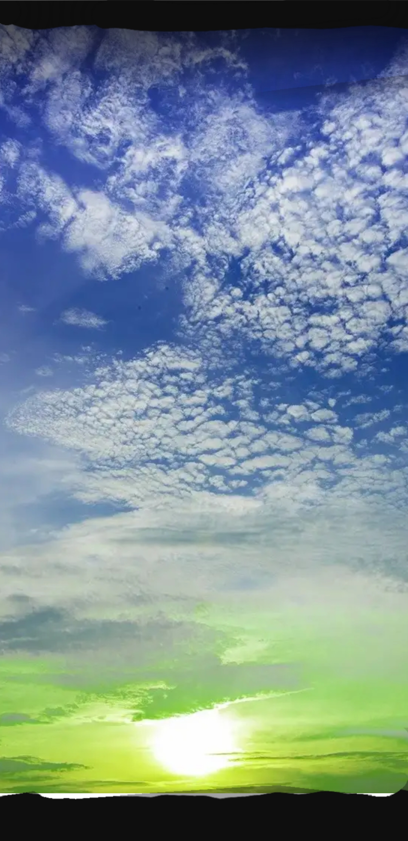

Slide 3
Церковная версия
По ней «небо» можно разделить на две составляющие — «не» и «бог». Это значит, что «небо» — место, где нет бога, потому что он находится внутри нас. А слово «небеса» при таком же подходе раскладывается на «не» и «беса» — место, где нет беса.

Slide 4
Латинская версия
небо и небеса от латинского слова небула — «туман».

Slide 5
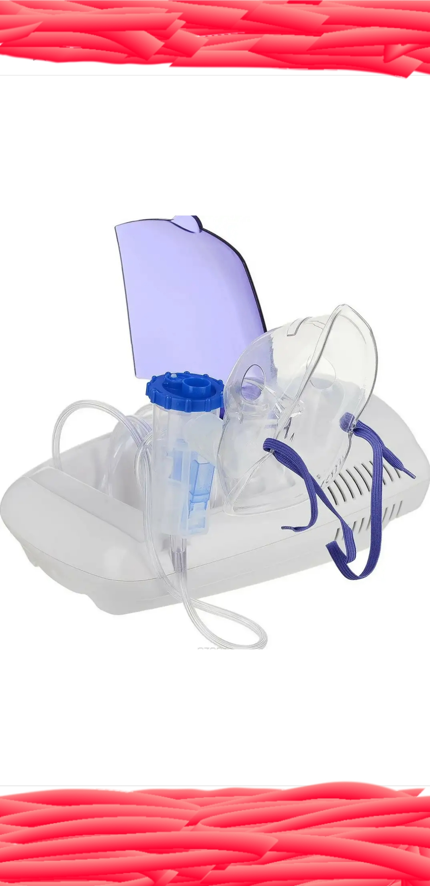
НЕБУЛАЙЗЕР-МЕДИЦИНСКИЙ ПРИБОР по типу инголятора (создает туман)

Slide 6
Суффиксальная версия
Считается, что суффикс «ес», который присоединился в этом слове к основе, - это суффикс, с помощью которого раньше обозначали множественное число, как в слове чудеса и подобных других. Получается, что небеса — множественное число слова небо.

Slide 7
СПАСИБО ЗА ВНИМАНИЕ

